Slide 1
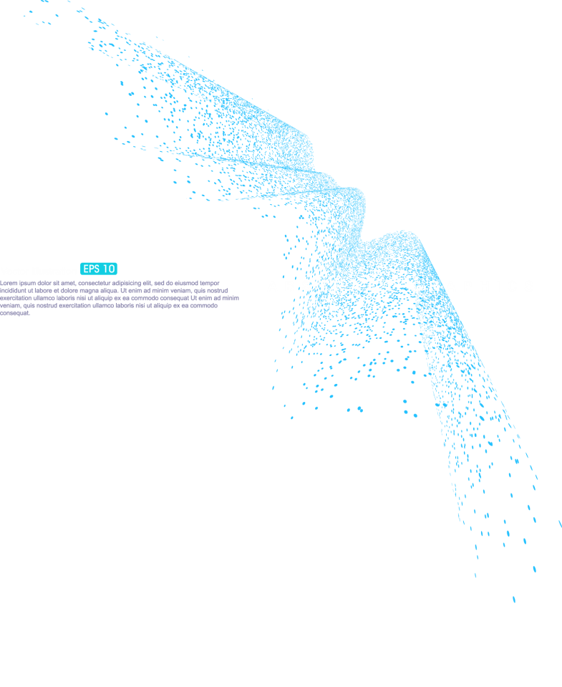

Tail——
工装夹具智能管理开拓者
负责人： 仇誓博 指导老师： 韩燮

Slide 2

目录/content
Part 01
Part 02
Part 03
背景与意义
功能介绍
未来展望

Slide 3
Part 01
背景与意义
01
工夹具为何物？
02
工夹具用在何处？

Slide 4
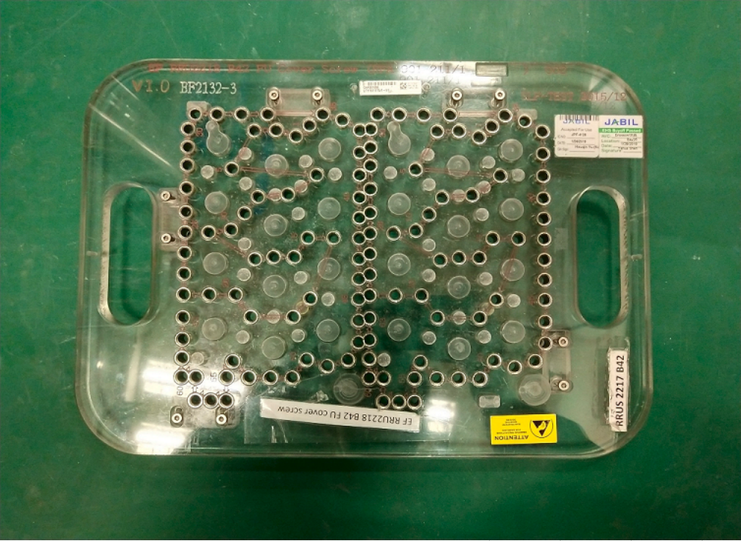
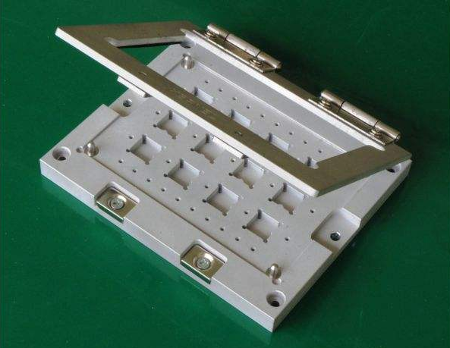
背景及意义
工夹具为何物？
焊接类
1.
夹具是加工时用来迅速紧固工件，使机床、刀具、工件保持正确相对位置的工艺装置。其中机床夹具最为常见，常简称为夹具。
抓手类
装配类
2.
在机床上加工工件时，为使工件的表面能达到图纸规定的尺寸、形状、相互位置精度等技术要求，加工前必须将工件装好、夹牢。
夹具
机床类

Slide 5
背景及意义
工夹具用在何处？
电子厂商
夹具在电子厂商的使用频率是非常高的，在工厂的生产线中，平均每1000平米的生产线需用到夹具1700套大大小小的夹具，所以夹具实际在电子生产制造厂中的用途是非常广，因为是非标定的，只有想不到而没有做不到的，因此正常规模的企业的夹具数量至少都是大几千的。

Slide 6
Part 02
功能介绍
01
痛点分析
02
解决方案及创新之处
03
功能优势
04
竞品分析

Slide 7
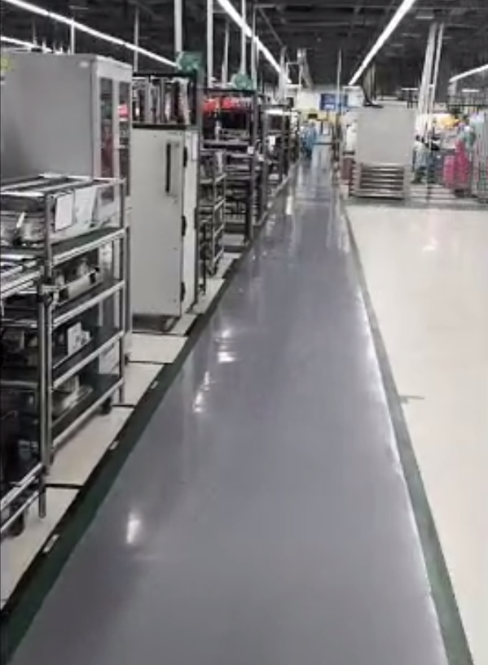
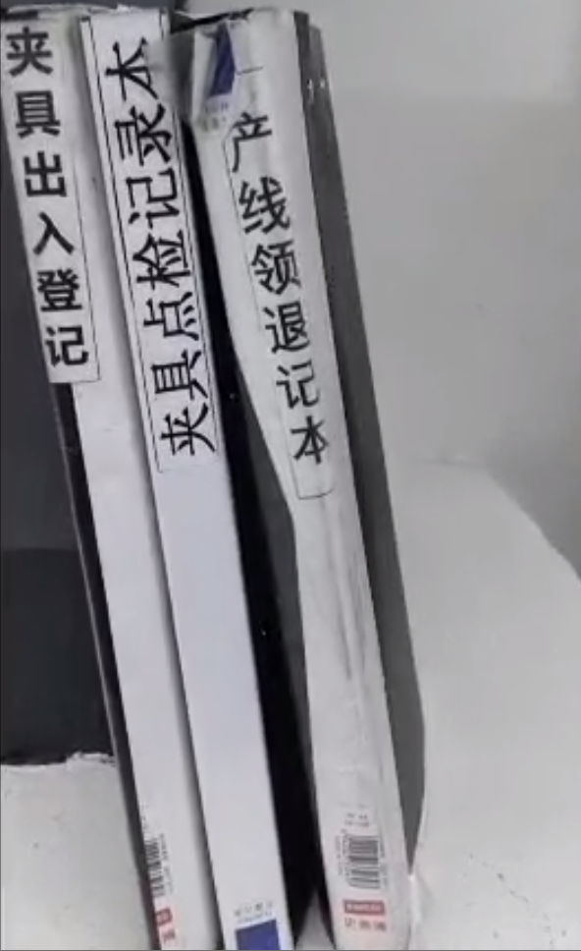
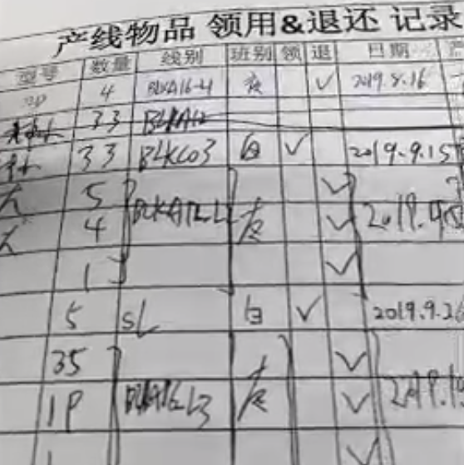
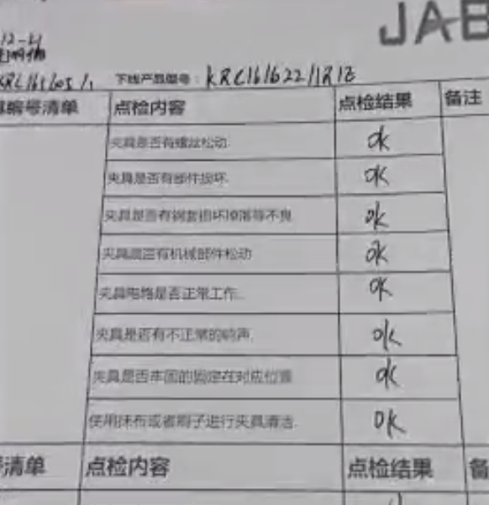
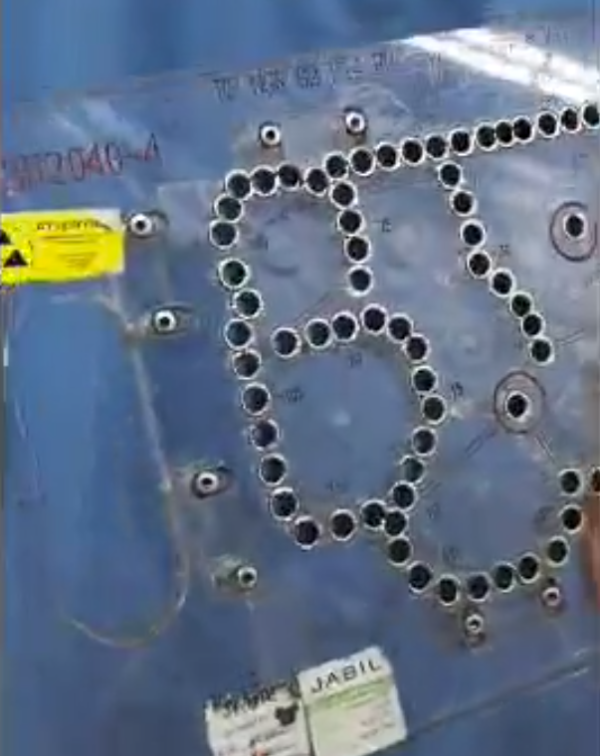
痛点分析
工厂庞大，生产设备上的夹具数量非常多且分散，对某一套特定夹具所在的设备位置的寻找十分麻烦
2
现阶段绝大多数电子精密制造企业都在使用传统的数据记录方法，存在数据记录不完整甚至是数据丢失的现象
夹具易使用久了易磨损，在夹具真正发生故障之前，工作人员在夹具故障前无法及时更换，这将直接导致设备故障以及生产效率受到很大的影响。
1
3

Slide 8
解决方案及创新之处
传统的数据记录方法
1
故障前无法及时更换
使用app端与pc端结合的方案，在数据便于查找，录入的同时，使得一线的工作人员能离开电脑，使用移动设备在一线进行相应记录，搜寻工作
根据夹具的使用时间与使用类型等已有的数据以及故障夹具的数据建立相应数据集，使用深度学习算法对夹具的故障进行预测，通过发送邮件等方式对工作人员进行预警，以及时提醒人员进行更换。
2
寻找十分麻烦
使用eChart定制构建工厂二维平面图，并将设备所在区域导入其中，在查找夹具时，可直接定位到夹具所在的相应的设备；同时，也可以直接图中的设备，直接查看该设备上的夹具信息。
3

Slide 9
功能简介
1. 实时的工装及刀夹量具出入库操作——即时掌握工装及刀夹量具动向，跟踪每一把工装及刀夹量具
2：跟踪丢失，损坏或报废的刀夹量具——实时了解刀夹量消耗情况
3：支持移动端条形码扫描录入——操作简便，使记录过程不容易出错
4：系统自动生成建议采购清单——有效控制库存，避免不必要的囤积
5：开放式的API和数据库——满足与其他系统的集成需求
6：系统能够在任何时候查询到每把工装及刀夹量具正在使用的情况。根据实地访问经验，本产品可为大多数制造企业每年能节省至少25%左右的工装及刀夹量具费用。

Slide 10
竞品分析
现存竞品分析
①：在所调研的两家山西精密制造企业里，一家目前还在使用传统的纸，笔的记录方法，都有一个专门用来存放纸质数据的仓库。有两家在使用3~5年前出现的本地化数据管理系统，只能对数据进行存入与查找，但一线工作人员仍需使用纸质版进行记录，并与当日工作结束前录入数据库。
②：没有智能预警系统

Slide 11
Part 03
未来展望
01
市场与盈利方式

Slide 12
未来展望
市场
盈利方式
2016年全年工业机器人的年总产量就达到了72426套，预计
2017年我国工业机器人年产量就将突破8万台大关
2018年，中国工业机器人市场销量有望超越15万台。
假设8万台机器人当中，机床机器人有3.5万台，每台机器人最少配置10个卡盘，100个夹头。那么该行业最少需要350,000个卡盘，3,500,000套夹具，
现阶段准备通过以下几种方式进行盈利：
一：季、年租。（在测试初期免费，正品上线后采用比同类软件低30%左右的价格进行租赁）
二：软件转让（此方式需要进行相关机构进行估价与评估）。

Slide 13
感谢您观看!
Business report PPT template

